Slide 1






PRÁCE S EMOCEMI
PŘI ROZVOJI ČTENÁŘSTVÍ
POHLEDEM UČITELŮ A ŽÁKŮ 1. STUPNĚ ZŠ
Pavlína Jirátová
Univerzita Karlova | 2024

Slide 2


ABSTRAKT
  emoční gramotnosti skrze práci s literárním textem
  5 lekcí založených na principu E-U-R a zaměřených na práci s emocemi
  lekce realizovány a reflektovány
  využita autoevaluace a formativní evaluace - zpětná vazba od hospitujícího pedagoga i od žáků - metodou rozhovoru a obsahová analýzy produktů
  polostrukturované skupinové rozhovory se žáky a individuální rozhovory s učitelem

Slide 3

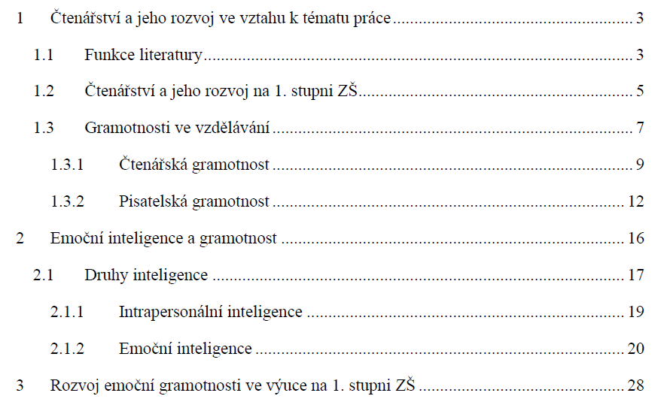

TEORETICKÁ
ČÁST

Slide 4
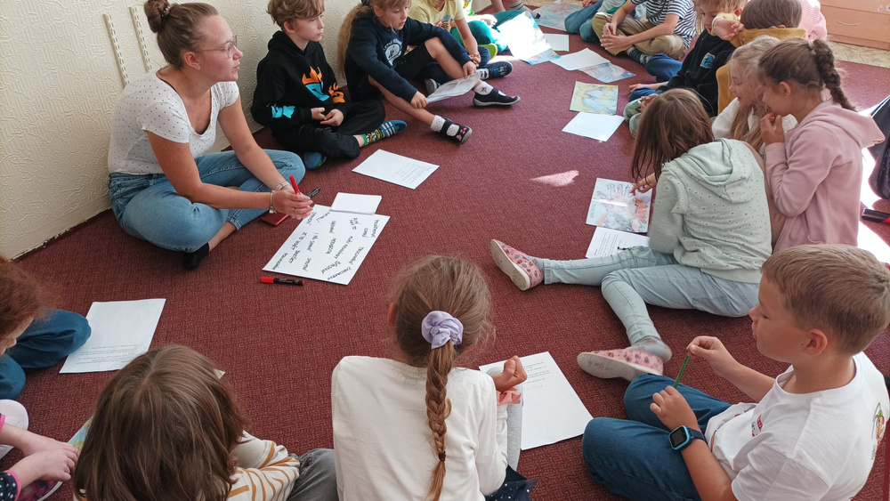
CÍL PRÁCE
  Státní ZŠ, 3. ročník, 22 žáků (10 dívek, 12 chlapců) v průběhu září/října 2023
  Čtenářské lekce orientované na rozvoj emoční gramotnosti zlepšily schopnost žáků vyjadřovat své pocity, ovlivnily jejich postoje a myšlení a podpořily vzájemný respekt k různorodosti
  lekce také zdrojem inspirace

Slide 5




VÝZKUMNÉ OTÁZKY
Jaké metody a strategie jsou vhodné k podpoře emoční gramotnosti žáků 1. stupně při rozvoji čtenářství?
Jaké jsou postoje a názory učitelů 1. stupně ZŠ k využití vybraných lekcí pro rozvoj emoční inteligence ve výuce k podpoře rozvoje emoční inteligence u svých žáků?
Jaké jsou nejčastější výzvy a překážky při implementaci modelových lekcí ve výuce na 1. stupni ZŠ z pohledu učitelů a jak lze těmto překážkám čelit?

Slide 6
PRAKTICKÁ
ČÁST
Navržené lekce realizované v průběhu hodin českého jazyka a literatury na prvním stupni ZŠ a reflektovány (jak vlastní sebereflexe, tak reflexe hospitujícího pedagoga, žákovská sebereflexe a obsahová analýza žákovských produktů).
  lekce - Mapy mých pocitů
  lekce - Dívka, která chtěla zachránit knížky
  lekce - 3333 km k Jakubov
  lekce - Co dělají pocity?
  lekce - Kniha pocitů

Slide 7
práce s vizuálně atraktivními ilustracemi a žákům blízkými texty, využívání didaktických pomůcek, zavádění řízené diskuse, tvorba vlastního materiálu, reflektování v menších skupinách, forma komiksu a dostatek času k přemýšlení
ODPOVĚDI NA VÝZKUMNÉ OTÁZKY:
časový tlak eliminující potřebný prostor k zamyšlení a pochopení čteného, neklidná atmosféra ve třídě a žáci neochotní spolupracovat, nedostatek učitelových znalostí čtenářských strategií a riskování prohloubení aktuálních emocí u žáků
učitelům 1. stupně ZŠ chybí zkušenosti a znalosti novodobých metod výuky literatury, jinak by možná i rádi své hodiny směřovali tímto směrem.

Slide 8

VÝSLEDKY PRAKTICKÉ ČÁSTI
  Stanovený cíl dosažen - lekce funkční
  Zhodnocení zkušeností z přímé výuky lekcí a rozhovory
  Vyhodnocení prostoru pro zlepšení a návrhy konkrétních bodů
  Pozorovatelný posun v uvažovánínad tématem emocí
možnostnavázat akčním výzkumem po delší dobu, který
by obsahoval vytvoření zásobníku lekcí pro učitele a dlouhodobé pozorování změn chování žáků souvisejících
s rozvojem emoční inteligence

